Slide 1
Aula 5 - Pandas IO
Importação e Exportação

Slide 2
Objetivos
Ler CSV/Excel
Exportar DataFrames

Slide 3
Aplicação
Analisar rendimento de óleo essencial em diferentes temperaturas

Slide 4
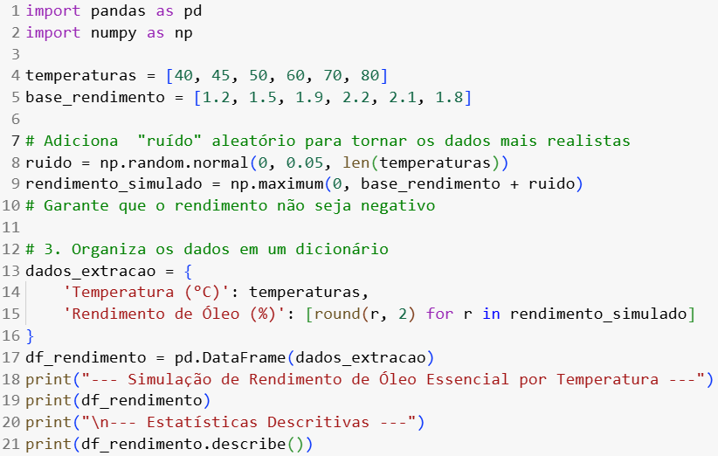
Solução

Slide 5
Exercício
Importar planilha com rendimentos e calcular médias.

